Slide 1


文体用品行业解决方案
从一份准确目录，
到一张可交付清单
云上订货 · 文体用品行业订货系统解决方案
文具规格、耗材适配、教材版本、体育尺码与套装需求，
贯穿询报价、客户定价、订货、采购、交付与对账。
文具
办公耗材
教材教辅
体育用品
学校采购
企事业集采
文体用品订货与交付协同

Slide 2




01 行业判断：四类商品采用不同建模方式
四类商品，四种必须被看懂的订货逻辑
文具看颜色与笔尖，耗材看适配型号，教材看学段版本，体育用品看尺码规格和成套完整性。
文具
办公耗材
教材教辅
体育用品
颜色 × 笔尖 × 型号/包装
品牌型号 × 适配设备 × 包装单位
学段 × 年级 × 科目 × 版本/册次
尺码/号数 × 规格 × 单品/成套
第一原则：先把客户要的对象建准确，再谈价格、活动和履约
云上订货 · 文体用品行业订货系统解决方案
02

Slide 3






01 行业判断：先识别经营模式
六类文体用品经营者，订货主线各有侧重
围绕日常补货、项目采购、采购备货与回款对账，将商品目录、客户报价、订单和交付连接起来。
文具批发 / 品牌代理
办公耗材经销
教材教辅发行
SKU密集，颜色、笔尖、型号和箱规需要稳定复购
客户先确认适配设备和规格，再比较客户价与交期
学段、年级、科目、版本和册次错误会直接造成退换
体育用品经销
校园项目集成
企事业集采供应
尺码、号数、规格和器材成套性影响交付验收
一张需求清单跨多品类，需要询报价、汇总和分批交付
预算、审批、客户协议价、签收回单和周期对账更重要
同一系统按经营模式组合，各类客户采用适合自己的订货流程
云上订货 · 文体用品行业订货系统解决方案
03

Slide 4


01 行业判断：客户身份决定采购方式
六类采购方，对货盘、价格与交付的要求不同
先区分谁在买、按什么清单买、谁确认价格、何时必须交付，再配置客户类型与订单流程。
学校 / 幼儿园
书店 / 教材服务商
文具店 / 办公店
按学期、班级或项目清单采购，重视版本、套装完整和时间窗
按年级科目组织订货，常购与版本核对优先
高频补货，需要快速搜索、客户价和多单位下单
体育馆 / 俱乐部
培训机构
企事业单位
按规格、尺码和赛事节点采购，关注成套交付
按课程、人数和开课时间配置教材、画材或训练用品
按部门清单和预算执行，询报价、签收与周期对账要求清晰
客户类型用于组织政策，具体货盘和价格仍需逐项配置
云上订货 · 文体用品行业订货系统解决方案
04

Slide 5
01 行业判断：需求有明确窗口
学期、开学、考试、赛事与预算周期，共同决定备货节奏
具体日期以客户校历、项目计划、赛事安排和预算周期为准，按各自窗口确认订货、采购与交付。
春季学期
考试节点
秋季学期
教材与班级用品确认
试卷纸、答题用品与文印
版本复核与第二轮集中订货
开学补货
赛事活动
预算收口
文具、纸品与教学耗材
球类、训练器材与团队用品
企事业集采、交付与对账
运营窗口先定主题，订单汇总后确认采购，并按节点完成交付
云上订货 · 文体用品行业订货系统解决方案
05

Slide 6


01 行业判断：订单错在哪里
六类差错，决定系统必须留下哪些业务事实
规格、版本、适配、套装、价格或交付窗口没有对上，会直接影响退换与履约。
文具规格错
耗材适配错
教材版本错
颜色、笔尖、型号或包装层级没有确认
客户设备型号只在聊天中，没有进入商品信息
学段、年级、科目、版本、册次未形成唯一识别
体育成套缺件
项目价格错
错过交付窗
单品与成套边界、尺码和器材数量未说清
询价、报价、客户价和订单当前价之间没有闭环
开学、开课、赛事或预算节点没有进入订单要求
治理对象：客户 × 可交易SKU × 当前价格 × 订单要求 × 交付结果
云上订货 · 文体用品行业订货系统解决方案
06

Slide 7
02 方案总览：从行业问题组织能力
四条主线，把一张需求清单走成一条可核对的业务链
从商品目录、客户报价和季节订货，到成套交付、退换与对账，围绕同一订单事实协同。
A
B
C
D
建对目录
形成可执行价格
按窗口组织订货
成套交付并对清
四类商品分别建模
让客户选对对象
需求清单进入报价
客户价和货盘落地
常购、活动、核准
汇总、采购与周转
配送回单、退换差异
回到客户对账
目录准确是起点，同一订单事实贯穿价格、采购、交付、退换与对账
云上订货 · 文体用品行业订货系统解决方案
07

Slide 8

02 方案总览：角色围绕同一份事实协同
一份需求，从采购方提出到双方确认账款
把聊天中的型号、版本、价格和交期转成可回看的商品、报价、订单与回单记录。
01
02
03
04
05
06
采购方
销售 / 报价
订单人员
采购 / 仓库
配送 / 收货
双方财务
提交常规补货或项目需求清单
核对SKU、需求规格和客户价
核准订单事实和授权价格例外
按品汇总，确认采购与供货
按时间窗交付，记录完成与回单
按订单、退货、收退款项对账
每个角色读取同一条业务链，菜单只是操作入口
云上订货 · 文体用品行业订货系统解决方案
08

Slide 9
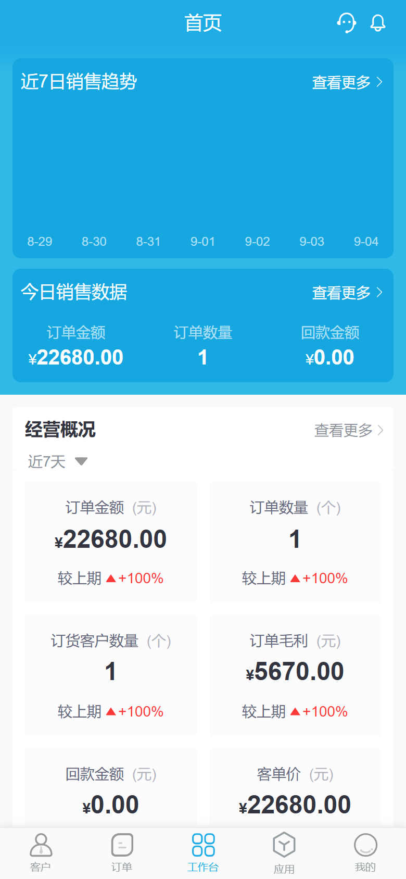
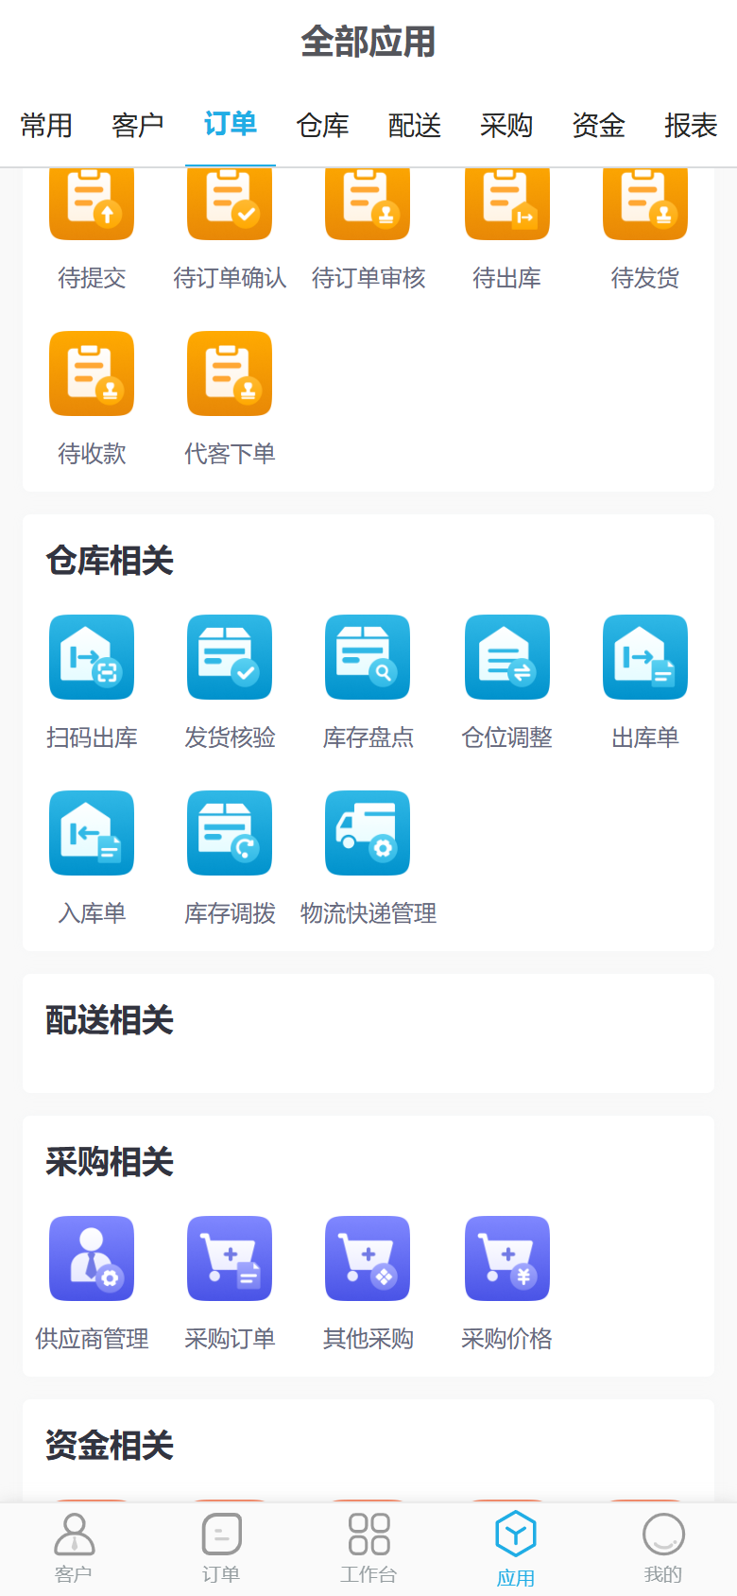
02 方案总览：手机管理端
手机管理端把关键处理带到客户与仓库现场
手机管理端以客户、订单、工作台、应用、我的组织入口；账号权限和已开通应用决定可处理的任务。
01
工作台
查看订单金额、订单数量、客户数、毛利与业务待办
02
订单入口
按状态查看待办，并在授权范围内进行确认、审核、出库、发货、收款或代客下单
03
全部应用
客户、订单、仓库、配送、采购、资金与报表入口，按账号角色和已开通业务提供。
手机端承担经营查看和现场处理，PC端继续负责系统设置与批量治理
手机管理端 · 移动经营工作台
手机管理端 · 全部应用
云上订货 · 文体用品行业订货系统解决方案
09

Slide 10
03 主线A：建对目录
分类先回答“去哪找”，不要承担全部商品差异
一级分类按经营对象进入，二三级分类再按用途或场景细分。影响交易的差异仍回到具体SKU。
文具
办公耗材
教材教辅
体育用品
书写工具、纸品本册、桌面文具、美术画材、学生用品
打印耗材、复印纸、装订耗材、文件管理、办公设备配件
小学、初中、高中、职教，再按年级、科目或版本组织
球类、田径、健身、训练、场馆器材、团队装备
分类服务找货，属性服务筛选，规格明确成交对象
云上订货 · 文体用品行业订货系统解决方案
10

Slide 11

03 主线A：四种信息各司其职
分类、属性、规格与自定义字段，不做重复劳动
商品档案维护分类、名称、编码、单位、属性及企业字段；商城、报价、采购和仓库共同引用商品资料。
分类
属性
规格
自定义字段
按文具、耗材、教材和体育用品组织入口
记录品牌、版本、适配设备等筛选信息
只保留真正改变交易对象的维度
承接企业内部治理字段，最多可维护10项
一个字段只承担一种责任，目录才不会越建越乱
云上订货 · 文体用品行业订货系统解决方案
11

Slide 12
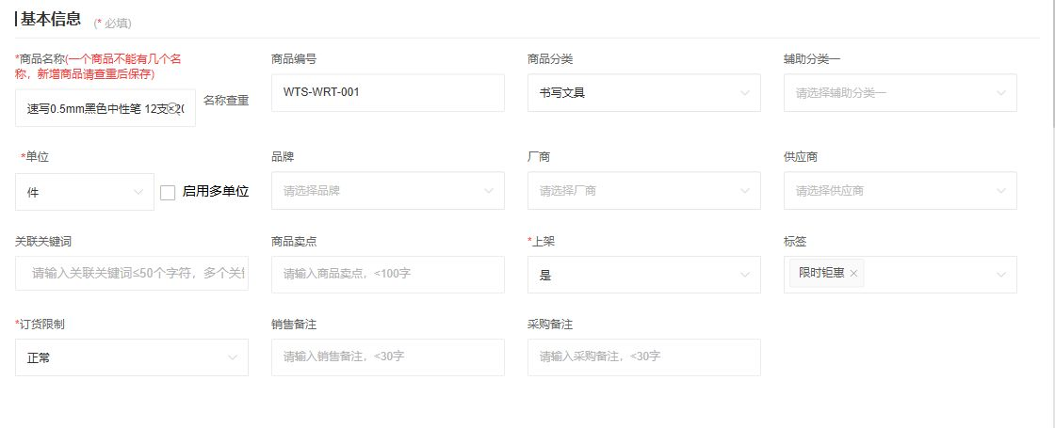
03 主线A：统一商品目录
商品列表统一管理文体用品目录与SKU资料
原中性笔WTS-WRT-001与教辅WTS-EDU-017分别建档，均基本件、多单位未启用。名称中的包装不代替可订单位。
中性笔原商品资料
PC商品配置示例
01
原商品身份
WTS-WRT-001黑色0.5mm独立编号
02
件单位与包装
12支×20盒是包装，基本单位为件
03
规格价格
零售806.40／批发720元，客户成交另核
包装组成、单位配置与原订单成交分别核对
云上订货 · 文体用品行业订货系统解决方案
12
Notes:
文体用品原商品配置示例：WTS-WRT-001为黑色0.5mm 12支×20盒，基本件、多单位与组合未启用，零售806.40/批发720。WTS-EDU-017为三年级数学上册×40册，基本件、多单位与组合未启用，零售761.60/批发680，出版社版本由企业补齐并取得学校确认。报价、询盘、预售、套餐、组装、预测、配送及授信按所需应用启用配置后使用，原报价执行、客户下单、采购交付、实际资金与开票分别核对。

Slide 13
03 主线A：文具规格要少而准确
颜色 × 笔尖 × 型号/包装，控制在三条交易规格轴内
交易轴按真实商品配置。原WTS-WRT-001为一条0.5mm 12支×20盒规格，组合未启用；移动批量订货最多使用三条交易轴。
轴1：颜色
轴2：笔尖
轴3：型号或包装
只保留客户下单必须选择的颜色
让规格名称在订单、采购和退货中一致
其余信息转为属性或独立商品，避免组合爆炸
移动批量订货按不超过三条交易规格轴设计
云上订货 · 文体用品行业订货系统解决方案
13
Notes:
文体用品原商品配置示例：WTS-WRT-001为黑色0.5mm 12支×20盒，基本件、多单位与组合未启用，零售806.40/批发720。WTS-EDU-017为三年级数学上册×40册，基本件、多单位与组合未启用，零售761.60/批发680，出版社版本由企业补齐并取得学校确认。报价、询盘、预售、套餐、组装、预测、配送及授信按所需应用启用配置后使用，原报价执行、客户下单、采购交付、实际资金与开票分别核对。

Slide 14
03 主线A：体育用品先区分单品与成套
颜色、尺码/号数、型号/规格，同样不超过三条交易轴
按品类确定影响成交的真实维度。原列表5号足球与7号篮球分别编号；成套能力先启用配置，单品包装不代替套餐组成。
运动服 / 护具
球类
训练器材
场馆器材
颜色 × 尺码 × 款式。尺码表放详情，不再扩成额外交易轴
号数 × 材质/系列 × 单球或包装。具体组合按企业资料确认
尺寸 × 规格 × 套装。成套明细另用商品套餐表达
型号或规格通常作为独立SKU，减少客户误选
同一品类一套规格模板，不跨品类复制维度
云上订货 · 文体用品行业订货系统解决方案
14
Notes:
文体用品原商品配置示例：WTS-WRT-001为黑色0.5mm 12支×20盒，基本件、多单位与组合未启用，零售806.40/批发720。WTS-EDU-017为三年级数学上册×40册，基本件、多单位与组合未启用，零售761.60/批发680，出版社版本由企业补齐并取得学校确认。报价、询盘、预售、套餐、组装、预测、配送及授信按所需应用启用配置后使用，原报价执行、客户下单、采购交付、实际资金与开票分别核对。

Slide 15
03 主线A：教材教辅避免规格笛卡尔积
学段、年级、科目、版本、册次，优先用于分类和属性
WTS-EDU-017为三年级数学上册×40册，基本件，零售761.60／批发680元。名称规格未写出版社版本，供货前需补齐并确认。
01
分类
小学 / 初中 / 高中 / 职教
02
属性
企业维护出版社、版本、年级和册次
03
名称
名称及规格写清，按学校真实要求确认
04
商品编码
独立编号保留原版本与历史交易关系
05
交易规格
原教辅一条规格，组合规格未启用
原编号不代替出版社版本，学校确认后再供货
云上订货 · 文体用品行业订货系统解决方案
15
Notes:
文体用品原商品配置示例：WTS-WRT-001为黑色0.5mm 12支×20盒，基本件、多单位与组合未启用，零售806.40/批发720。WTS-EDU-017为三年级数学上册×40册，基本件、多单位与组合未启用，零售761.60/批发680，出版社版本由企业补齐并取得学校确认。报价、询盘、预售、套餐、组装、预测、配送及授信按所需应用启用配置后使用，原报价执行、客户下单、采购交付、实际资金与开票分别核对。

Slide 16
03 主线A：办公耗材把适配信息写进商品
品牌、耗材型号、适配设备与容量参数，服务搜索和人工核对
适配设备型号由企业维护在商品属性、详情或自定义字段中；客户搜索后人工核对，不自动匹配或拦截误配。
品牌 / 系列
耗材型号
适配设备
容量 / 包装
组织原装、通用或不同品牌货盘的基础入口
作为商品名称、编码、属性或关键词的重要组成
用属性、详情或自定义字段列出，经人工维护
记录标准容量、单支/套装/箱规等交易信息
适配资料支持搜索与人工核对，不含自动兼容推荐或误配拦截。
云上订货 · 文体用品行业订货系统解决方案
16

Slide 17
03 主线A：字段有上限，治理要先于录入
自定义字段当前最多10项，优先保留真正参与运营的内容
字段字典要定义名称、口径、是否必填、来源与维护人。商品表只保留参与运营的字段。
必填交易信息
可筛选信息
展示说明
内部管理
影响选品、定价或履约的内容需结构化
客户常用且稳定的维度优先放属性
使用详情图文承接尺码表、适配说明和版本提醒
保留在自定义字段，明确最多10项的实现边界
先定字段字典，再批量建品，自定义字段按当前上限规划
云上订货 · 文体用品行业订货系统解决方案
17

Slide 18
03 主线A：包装与可订单位分别维护
先核基本单位和多单位开关，再谈支、盒、包与箱
原中性笔与教辅均基本件、多单位未启用。包装文字不证明能拆零；需要不同订法时先维护换算和可订选项。
中性笔包装
教辅包装
启用换算
订单金额
WTS-WRT-001
12支×20盒
当前按件经营
支盒箱换算未启用
WTS-EDU-017
上册×40册
当前按件经营
不据名称推定册价
先确认真实包装
维护基础与辅助单位
保存换算和可订选项
再核客户端原单
核准确规格与单位
核原单数量及单价
报价与成交分别核
采购交付沿原单位
包装组成、保存的单位关系和客户成交金额分别核对
云上订货 · 文体用品行业订货系统解决方案
18
Notes:
文体用品原商品配置示例：WTS-WRT-001为黑色0.5mm 12支×20盒，基本件、多单位与组合未启用，零售806.40/批发720。WTS-EDU-017为三年级数学上册×40册，基本件、多单位与组合未启用，零售761.60/批发680，出版社版本由企业补齐并取得学校确认。报价、询盘、预售、套餐、组装、预测、配送及授信按所需应用启用配置后使用，原报价执行、客户下单、采购交付、实际资金与开票分别核对。

Slide 19
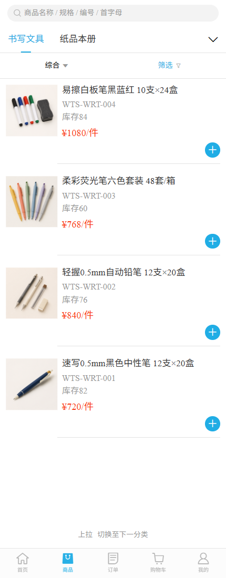
03 主线A：让客户先找到正确货架
分类、品牌、属性和关键词共同缩短找货路径
商城分类页组织文具、耗材、教材和体育用品目录；客户可用名称、规格、编号等信息搜索商品。
01
分类进入
先按文具、耗材、教材或体育用品缩小范围
02
属性筛选
按当前配置的品牌与商品属性继续过滤
03
关键词搜索
用名称、规格、编号等信息快速定位
先缩小范围，再核对具体SKU
文体用品业务示例
云上订货 · 文体用品行业订货系统解决方案
19

Slide 20
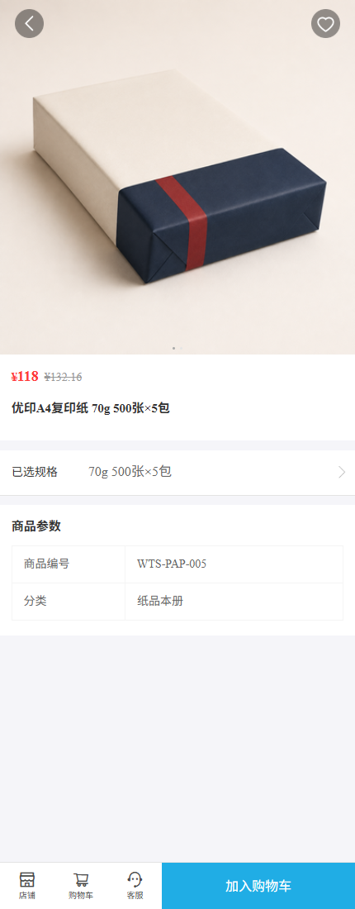
03 主线A：详情页是下单前最后一道核对
名称、图片、规格、价格和说明必须指向同一个SKU
商品详情统一呈现交易信息；教材版本、耗材适配和体育尺码说明由企业准确维护。
01
看名称与图片
先确认商品和用途
02
选交易规格
颜色、笔尖、尺码或号数按真实商品选择
03
复核当前信息
价格、单位、库存展示以当前配置为准
搜索找到商品，详情确认SKU，订单保留事实
文体用品业务示例
云上订货 · 文体用品行业订货系统解决方案
20

Slide 21
04 主线B：需求先分流
日常补货与项目集采，采用各自适合的下单路径
日常补货核当前SKU与价格，项目采购先澄清版本、适配与交期。报价与询盘应用当前关闭，所需入口先启用配置。
日常补货
项目集采
难匹配需求
交付约束
从分类或搜索进入常购商品，按当前价下单并核准
需求清单先匹配SKU，经报价审核与客户价执行后，由客户下单
先通过询盘和备注澄清，不直接把模糊描述当SKU
把开学、开课、赛事或预算节点写进订单要求
先识别采购模式，再决定是否进入报价流程
云上订货 · 文体用品行业订货系统解决方案
21
Notes:
文体用品原商品配置示例：WTS-WRT-001为黑色0.5mm 12支×20盒，基本件、多单位与组合未启用，零售806.40/批发720。WTS-EDU-017为三年级数学上册×40册，基本件、多单位与组合未启用，零售761.60/批发680，出版社版本由企业补齐并取得学校确认。报价、询盘、预售、套餐、组装、预测、配送及授信按所需应用启用配置后使用，原报价执行、客户下单、采购交付、实际资金与开票分别核对。

Slide 22
04 主线B：客户身份是政策入口
按采购组织和交易方式建立客户类型
客户类型可作为货盘、价格、活动与报价的配置入口。具体分组以企业销售组织和合同口径为准。
学校教育
渠道零售
体育培训
企事业集采
学校、幼儿园、教材服务与校内项目
书店、文具店、办公用品店
体育馆、俱乐部、培训机构
行政采购、部门采购与长期协议客户
客户类型组织规则入口，实际价格仍按配置层级生效
云上订货 · 文体用品行业订货系统解决方案
22

Slide 23
04 主线B：客户主数据承接真实采购关系
学校、书店、文具店、场馆、培训机构和企事业客户统一管理
客户主数据统一记录采购组织、客户类型、区域和责任归属，货盘、价格、报价与对账由此关联。
多业态客户
类型与区域
政策入口
学校、书店、文具店、场馆、培训机构与企事业集采统一建档
客户类型、所属区域和责任人共同组织后续经营规则
货盘、客户价、活动与报价围绕同一客户主数据配置
客户、价格、订单和对账围绕同一客户主数据展开
云上订货 · 文体用品行业订货系统解决方案
23

Slide 24
04 主线B：先决定客户能看到什么
客户类型、区域、客户或账号可配置商品可见范围
用可见或屏蔽范围组织学校教材、渠道文具、体育项目货盘。该范围控制可见与可订内容，不涉及下游零售价管控。
货盘范围
客户维度
能力边界
先定义哪些客户能看到哪些商品
客户类型、区域、客户或账号按需组合
不承诺控制客户转售价格或阻止信息外传
客户先进入适合自己的货架，再查看当前价格
云上订货 · 文体用品行业订货系统解决方案
24

Slide 25
04 主线B：模糊需求先澄清
询盘记录公司、联系人、回复方式、来源和备注
询盘应用当前关闭，启用后承接设备型号、教材版本等前置沟通。结构化清单需匹配准确SKU，再按已配置报价流程处理。
收集问题
人工澄清
进入报价
先保留联系人、回复方式和备注
补齐设备型号、教材版本或器材清单
确认到具体SKU后再建立正式报价清单
询盘承接需求入口，正式项目价格进入报价流程
云上订货 · 文体用品行业订货系统解决方案
25
Notes:
文体用品原商品配置示例：WTS-WRT-001为黑色0.5mm 12支×20盒，基本件、多单位与组合未启用，零售806.40/批发720。WTS-EDU-017为三年级数学上册×40册，基本件、多单位与组合未启用，零售761.60/批发680，出版社版本由企业补齐并取得学校确认。报价、询盘、预售、套餐、组装、预测、配送及授信按所需应用启用配置后使用，原报价执行、客户下单、采购交付、实际资金与开票分别核对。

Slide 26
04 主线B：项目需求清单结构化
导入客户需求与需求规格，再匹配系统商品和报价
报价应用当前关闭。启用配置后保留需求序号、描述与规格，匹配准确SKU再报价；未匹配行继续人工核实。
原始清单
SKU匹配
形成报价
按行整理需求序号、描述和需求规格
搜索名称、编号、规格或规格编号
为已匹配商品填写报价，未匹配项继续核实
先保留客户原始需求，再把它翻译成可执行SKU
云上订货 · 文体用品行业订货系统解决方案
26
Notes:
文体用品原商品配置示例：WTS-WRT-001为黑色0.5mm 12支×20盒，基本件、多单位与组合未启用，零售806.40/批发720。WTS-EDU-017为三年级数学上册×40册，基本件、多单位与组合未启用，零售761.60/批发680，出版社版本由企业补齐并取得学校确认。报价、询盘、预售、套餐、组装、预测、配送及授信按所需应用启用配置后使用，原报价执行、客户下单、采购交付、实际资金与开票分别核对。

Slide 27
04 主线B：报价有明确状态
待提交、待审核、待执行、执行中
报价启用并配置权限后按状态处理，审核设置执行时间。原报价执行结果、客户适用价与实际订单分别核对。
待提交
待审核 / 待执行
执行中
清单可编辑，提交后进入审核
审核设置执行时间，支持到时执行
同一客户或客户类型的当前报价进入运行状态
固定或加价报价执行价格，客户另行确认并提交订单
云上订货 · 文体用品行业订货系统解决方案
27
Notes:
文体用品原商品配置示例：WTS-WRT-001为黑色0.5mm 12支×20盒，基本件、多单位与组合未启用，零售806.40/批发720。WTS-EDU-017为三年级数学上册×40册，基本件、多单位与组合未启用，零售761.60/批发680，出版社版本由企业补齐并取得学校确认。报价、询盘、预售、套餐、组装、预测、配送及授信按所需应用启用配置后使用，原报价执行、客户下单、采购交付、实际资金与开票分别核对。

Slide 28
04 主线B：三种报价用途不同
固定、加价、普通报价，先选业务目的再填价格
报价应用启用后按用途选择。普通报价只留记录；固定或加价报价的执行价格和客户范围另核。
固定报价
加价报价
普通报价
价格基准
为清单商品设置固定报价，执行后用于客户或客户类型价格
基于最后一次采购价，按固定值或百分比形成报价
仅做报价记录，不更改客户订货价
界面支持销售价、零售价、当前客户价、最后采购基础价等计算参考
先明确报价用途，普通报价只保留记录
云上订货 · 文体用品行业订货系统解决方案
28
Notes:
文体用品原商品配置示例：WTS-WRT-001为黑色0.5mm 12支×20盒，基本件、多单位与组合未启用，零售806.40/批发720。WTS-EDU-017为三年级数学上册×40册，基本件、多单位与组合未启用，零售761.60/批发680，出版社版本由企业补齐并取得学校确认。报价、询盘、预售、套餐、组装、预测、配送及授信按所需应用启用配置后使用，原报价执行、客户下单、采购交付、实际资金与开票分别核对。

Slide 29
04 主线B：报价与客户订单的边界
需要落地价格的报价经审核执行后，写入客户或客户类型订货价
当前报价应用关闭，先启用配置。固定或加价报价按审核执行结果形成适用价，普通报价只记录，客户再另行提交订单。
01
02
03
04
05
需求清单
报价审核
执行客户价
客户看货盘
客户下单
保留客户需求与需求规格
确认报价类型、价格和执行时间
写入客户或客户类型商品价格
查看当前可见商品与当前价格
订单成为后续采购和交付依据
报价负责执行价格，客户按当前货盘和价格另行下单
云上订货 · 文体用品行业订货系统解决方案
29
Notes:
文体用品原商品配置示例：WTS-WRT-001为黑色0.5mm 12支×20盒，基本件、多单位与组合未启用，零售806.40/批发720。WTS-EDU-017为三年级数学上册×40册，基本件、多单位与组合未启用，零售761.60/批发680，出版社版本由企业补齐并取得学校确认。报价、询盘、预售、套餐、组装、预测、配送及授信按所需应用启用配置后使用，原报价执行、客户下单、采购交付、实际资金与开票分别核对。

Slide 30
04 主线B：协议价要有清晰优先级
客户指定价优先，其次指定等级价，再到默认等级价
按具体客户、等级和商品设置维护价格。中性笔原价806.40/720、教辅761.60/680是零售与批发字段，不是拆零单价或客户成交价。
一客一价
等级价格
规格边界
特定学校、书店或企事业客户按协议配置
同类渠道客户可共享统一价格基础
组合规格差异价需先启用对应设置
优先级写清，订单价格才可解释
云上订货 · 文体用品行业订货系统解决方案
30
Notes:
文体用品原商品配置示例：WTS-WRT-001为黑色0.5mm 12支×20盒，基本件、多单位与组合未启用，零售806.40/批发720。WTS-EDU-017为三年级数学上册×40册，基本件、多单位与组合未启用，零售761.60/批发680，出版社版本由企业补齐并取得学校确认。报价、询盘、预售、套餐、组装、预测、配送及授信按所需应用启用配置后使用，原报价执行、客户下单、采购交付、实际资金与开票分别核对。

Slide 31
04 主线B：价格暂不确定时先保留状态
预估价商品可提交，财务审核前必须核价
预估价商品在下单前提示客户，订单明细标记待核价；授权人员核清价格后，订单再进入财务审核。
商品标识
订单留痕
后台核实
审核门槛
商品以现有预估价标签呈现，客户下单前收到提示
相关商品明细写入待核价备注，避免当成最终价
授权人员核对实际价格并处理明细状态
待核价未核清，财务审核不能通过
预估价商品显示下单提示与待核价标记，核清后再进入财务审核。
云上订货 · 文体用品行业订货系统解决方案
31

Slide 32
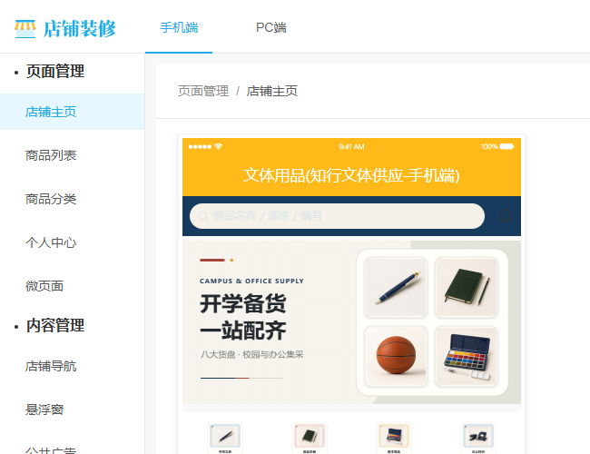
05 主线C：按窗口组织订货
开学、学期、赛事和预算节点，用商城专题承接
装修工具支持可视化编辑与预览。每次换主题保留商品、价格与订单事实，具体窗口由企业运营人员维护。
手机商城装修编辑器
01
换主题
按开学、考试、赛事或集采窗口组织首页
02
挂商品
专题入口最终回到真实分类和商品详情
03
看当前规则
价格、库存与活动仍以交易页面为准
专题负责导购，交易事实仍由商品与订单承接
云上订货 · 文体用品行业订货系统解决方案
32
Notes:
https://www.ysdinghuo.com/decorate.html

Slide 33
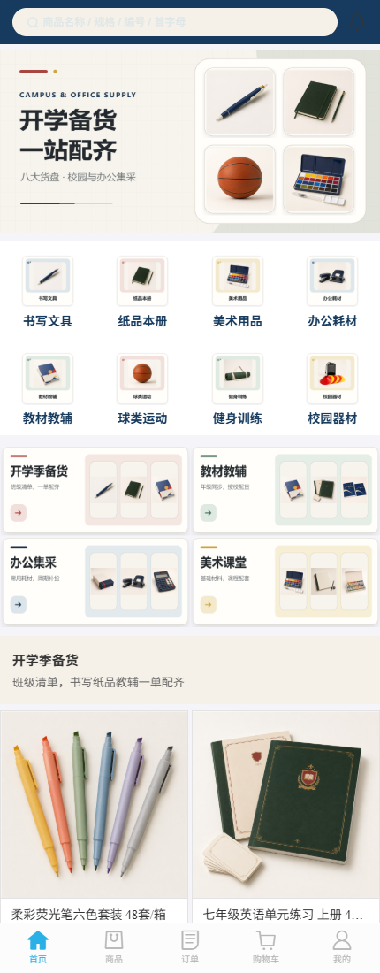
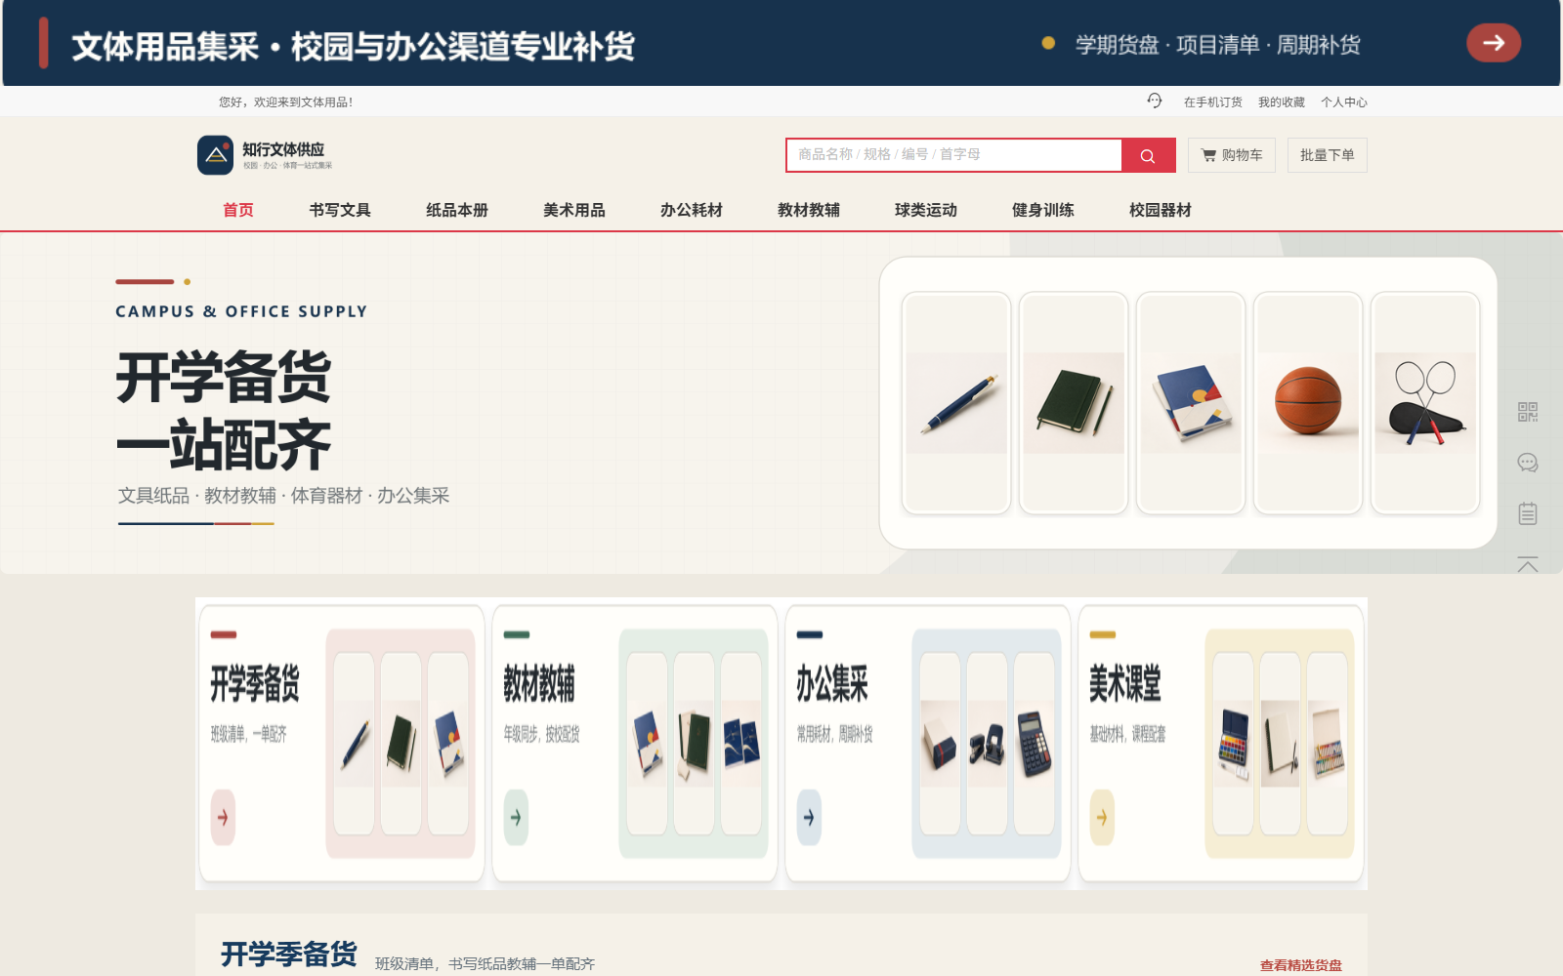
05 主线C：商城首先要好看，也要好找
PC与手机商城共同承接文体用品的季节订货
PC与手机商城共同组织文体用品目录、季节专题和常用商品，商品详情继续承接SKU与价格确认。
PC商城首页
业务示例
文体用品业务示例
首页讲场景，分类帮助找货，详情完成SKU确认
云上订货 · 文体用品行业订货系统解决方案
33
Notes:
https://www.ysdinghuo.com/decorate.html

Slide 34
05 主线C：高频补货要少走重复路径
常用、收藏与已订货商品，帮助客户快速复购
文具店和办公客户可从历史关系快速找回商品。每次复购仍需确认当前规格、价格、库存与活动。
常用商品
收藏商品
已订货商品
重新确认
沉淀高频补货清单，减少反复检索
客户主动保留关注商品
从真实历史订货关系回到当前商品
每次复购按当前规则重新计算价格
复购功能加快找货，补货数量仍由客户确认
云上订货 · 文体用品行业订货系统解决方案
34

Slide 35

05 主线C：提前锁定需求
教材预订、团队用品和开学套装，可用预售组织窗口
当前商品预售关闭，启用后配置窗口、客户、SKU价、起订限购及预计交期。学校校历由企业维护，预计发货与实收分别核。
教材预订
团队用品
规则边界
按学期收集明确版本与册次需求
按赛事或开课节点汇总尺码和数量
多单位预售使用最小单位，且不叠加订单促销或优惠券
预售用于收集订单，当前范围不含定金尾款或自动排产
云上订货 · 文体用品行业订货系统解决方案
35
Notes:
文体用品原商品配置示例：WTS-WRT-001为黑色0.5mm 12支×20盒，基本件、多单位与组合未启用，零售806.40/批发720。WTS-EDU-017为三年级数学上册×40册，基本件、多单位与组合未启用，零售761.60/批发680，出版社版本由企业补齐并取得学校确认。报价、询盘、预售、套餐、组装、预测、配送及授信按所需应用启用配置后使用，原报价执行、客户下单、采购交付、实际资金与开票分别核对。

Slide 36
05 主线C：活动围绕季节目标配置
直减、打折、买赠和订单级活动，按客户与商品范围执行
开学补货、考试用品和赛事物资可使用现有促销类型。活动结果进入订单，最终适用范围以当前配置为准。
开学补货
项目满额
赠品选择
常销文具按商品促销组织
订单级活动按当前规则配置
使用现有赠品能力，不把赠品藏在聊天备注
活动规则进入系统，客户看到什么以当前订单计算为准
云上订货 · 文体用品行业订货系统解决方案
36
Notes:
https://www.ysdinghuo.com/decorate.html

Slide 37
05 主线C：成套销售先用商品套餐
开学包、班级器材包与办公补给包，明确包含商品和数量
商品套餐与组装单当前关闭，先启用所需能力并维护规格、单位和每套数量。销售套餐与制造BOM、实际组装交付分别核。
开学文具包
班级器材包
办公补给包
笔、本、尺规和收纳用品形成销售组合
球类、标志物和训练用品按清单成套
纸品、装订和书写用品按部门需求组合
商品套餐表达销售方案，当前范围不含制造BOM或自动组装
云上订货 · 文体用品行业订货系统解决方案
37
Notes:
文体用品原商品配置示例：WTS-WRT-001为黑色0.5mm 12支×20盒，基本件、多单位与组合未启用，零售806.40/批发720。WTS-EDU-017为三年级数学上册×40册，基本件、多单位与组合未启用，零售761.60/批发680，出版社版本由企业补齐并取得学校确认。报价、询盘、预售、套餐、组装、预测、配送及授信按所需应用启用配置后使用，原报价执行、客户下单、采购交付、实际资金与开票分别核对。

Slide 38
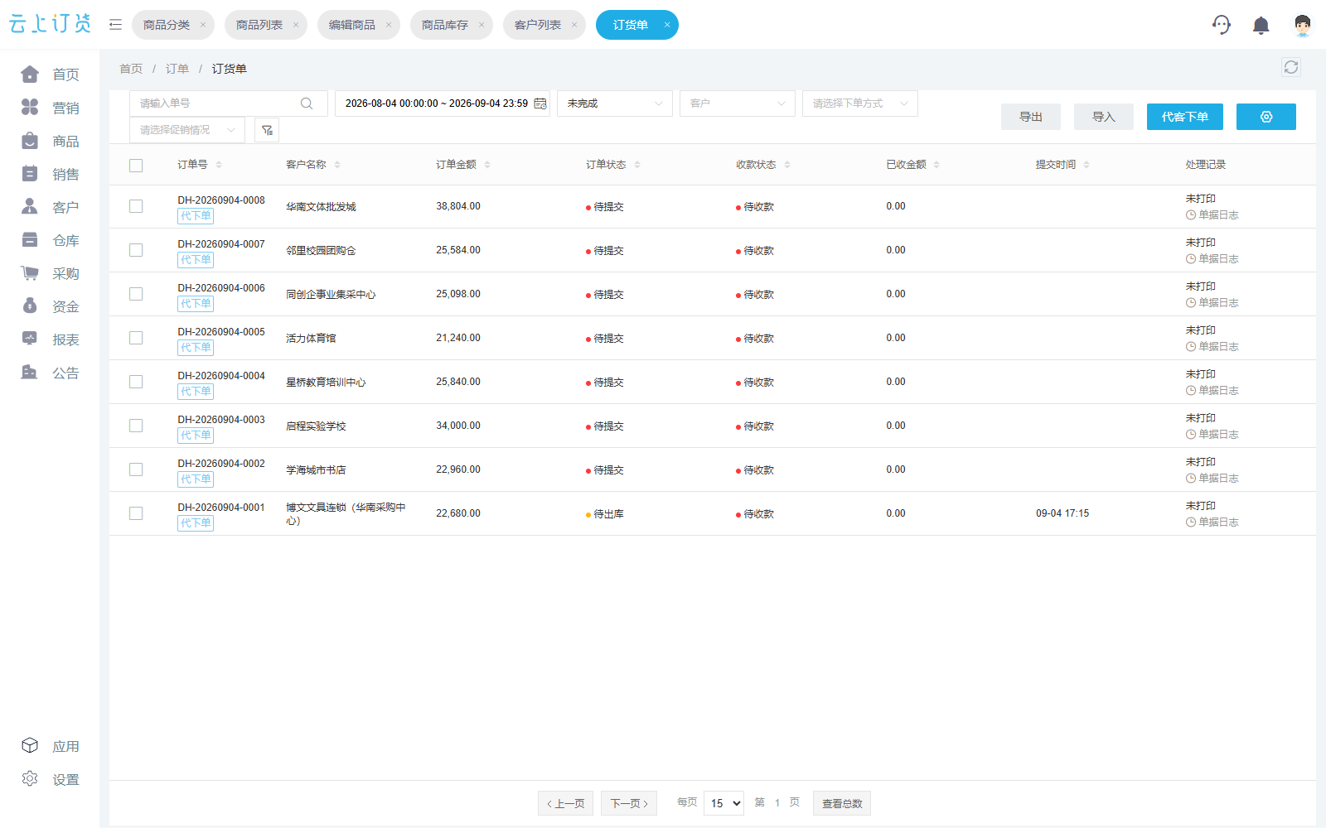
05 主线C：订单是后续供应的唯一事实入口
日常补货与项目采购，最终都进入真实订货单
商城提交或后台建单进入统一订单列表，各岗位按客户、交期和流程状态继续处理。
订单列表与完整菜单
业务示例
01
订单来源
商城提交或后台建单进入统一列表
02
状态跟进
按当前流程跟踪待处理订单
03
单据依据
客户、商品、金额与状态集中在同一订单记录
客户需求只有进入订单，才能支撑采购、交付与对账
云上订货 · 文体用品行业订货系统解决方案
38

Slide 39
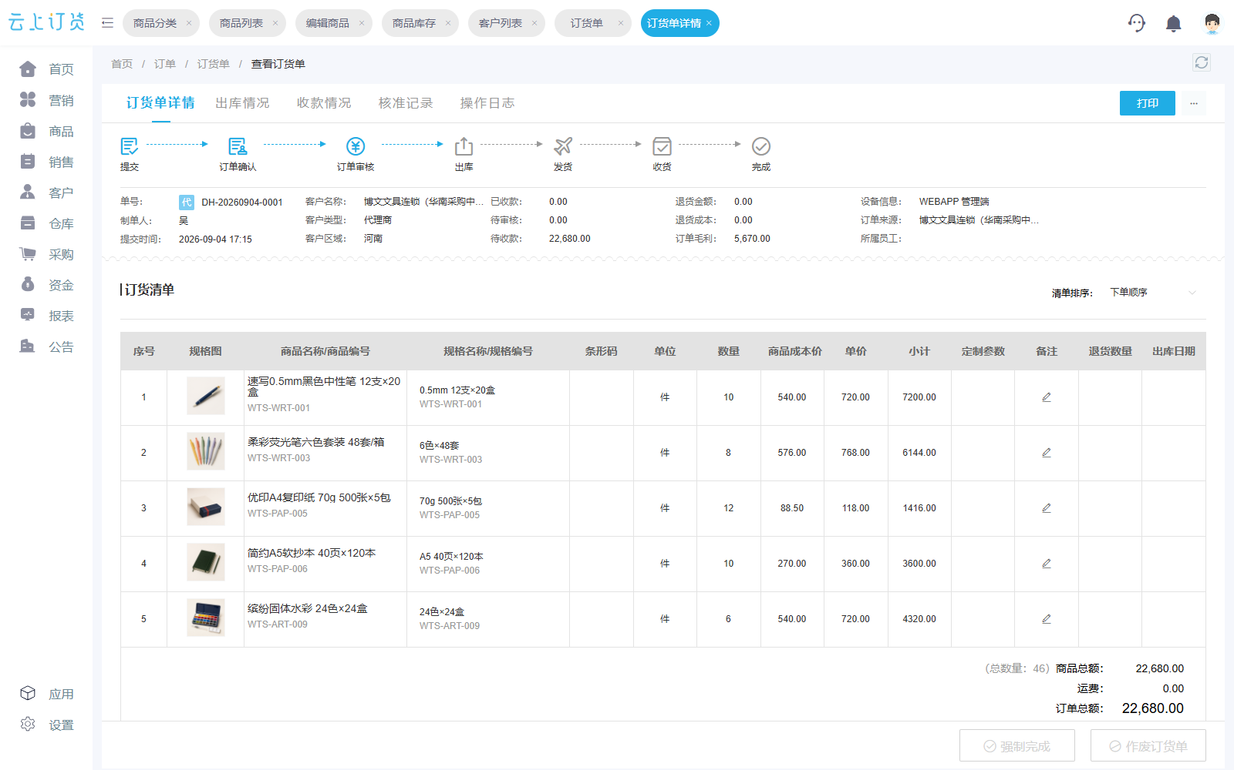
05 主线C：一张订单看清所有关键事实
客户、SKU、单位、数量、价格、备注与状态共同留痕
教材版本、耗材适配说明、体育尺码和交付要求应在提交前核对，并在详情中可回看。
订单详情
业务示例
01
客户与地址
明确采购主体和交付对象
02
商品明细
回到具体SKU、单位、数量和价格
03
备注与状态
保留项目要求及后续处理节点
所有角色围绕同一订单事实协同
云上订货 · 文体用品行业订货系统解决方案
39

Slide 40
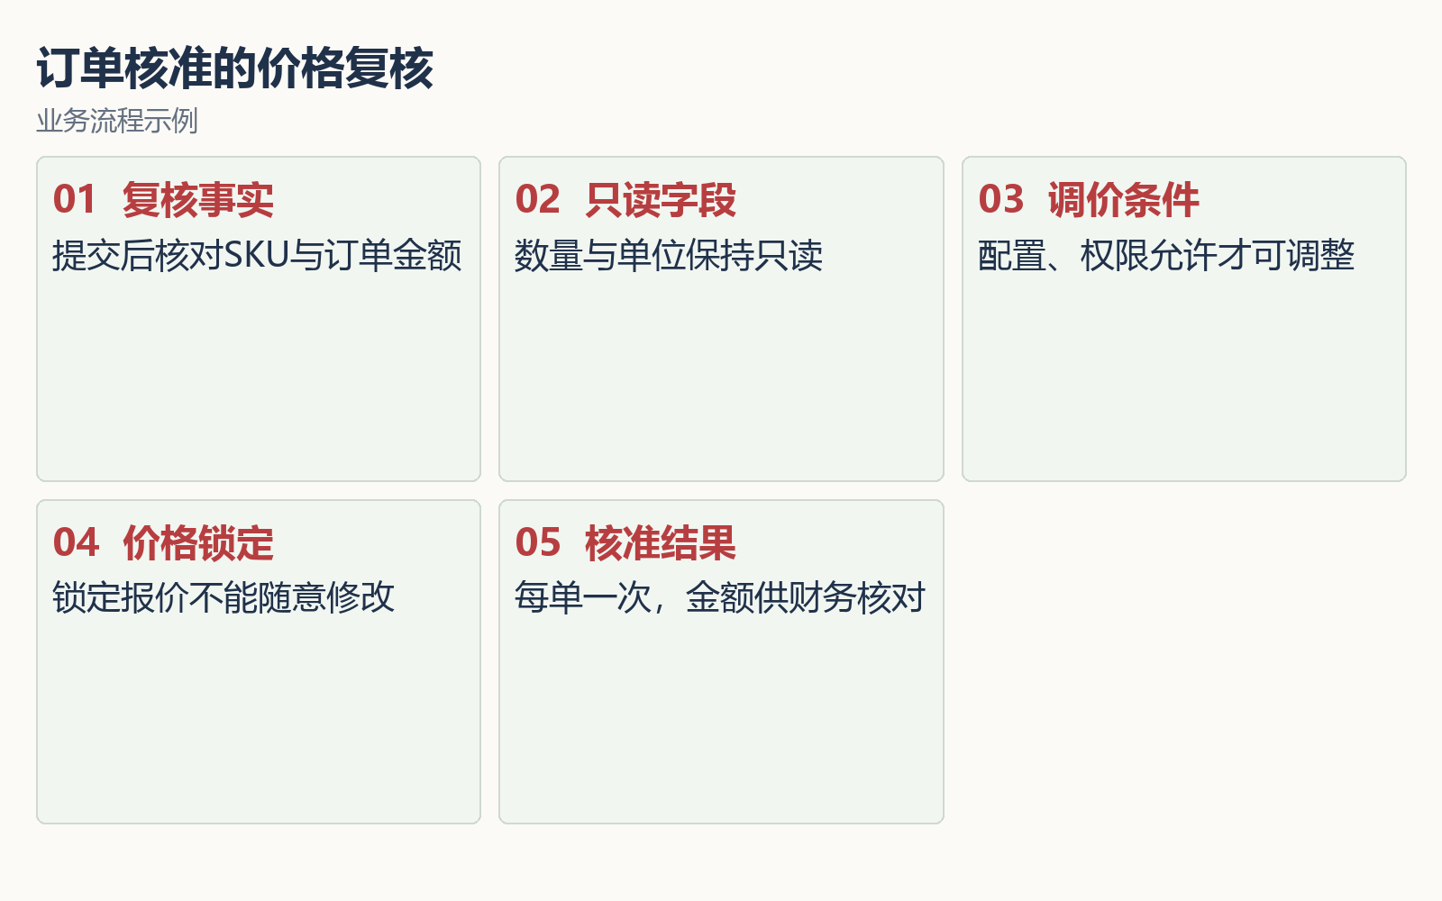
05 主线C：订单核准用于受控复核价格例外
核准页复核SKU、单位、数量和价格，数量与单位保持只读
行单价只有在销售设置和权限允许时可改。报价价锁定时不能随意修改。每个订货单仅可核准一次。
订单核准与权限边界
业务流程示例
01
复核事实
确认SKU、单位、数量与订单金额
02
授权调价
仅在配置和权限允许时处理行价或特批金额
03
一次核准
核准后形成新的订单金额依据
核准按权限复核价格，订单事实保持可追溯
云上订货 · 文体用品行业订货系统解决方案
40

Slide 41
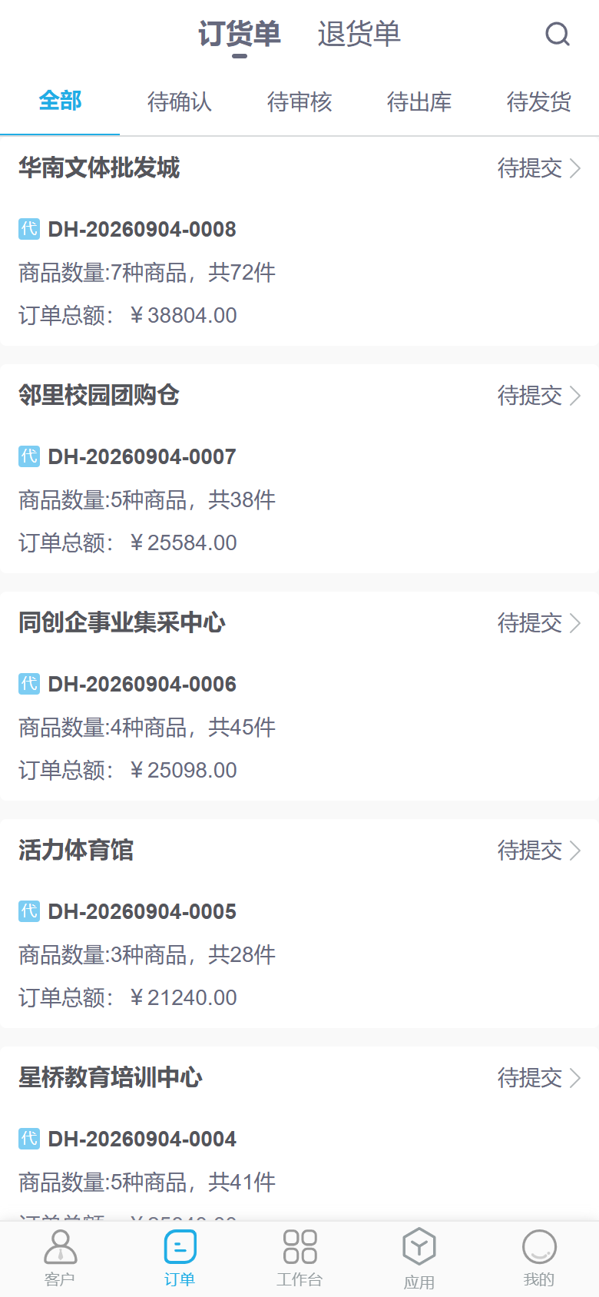
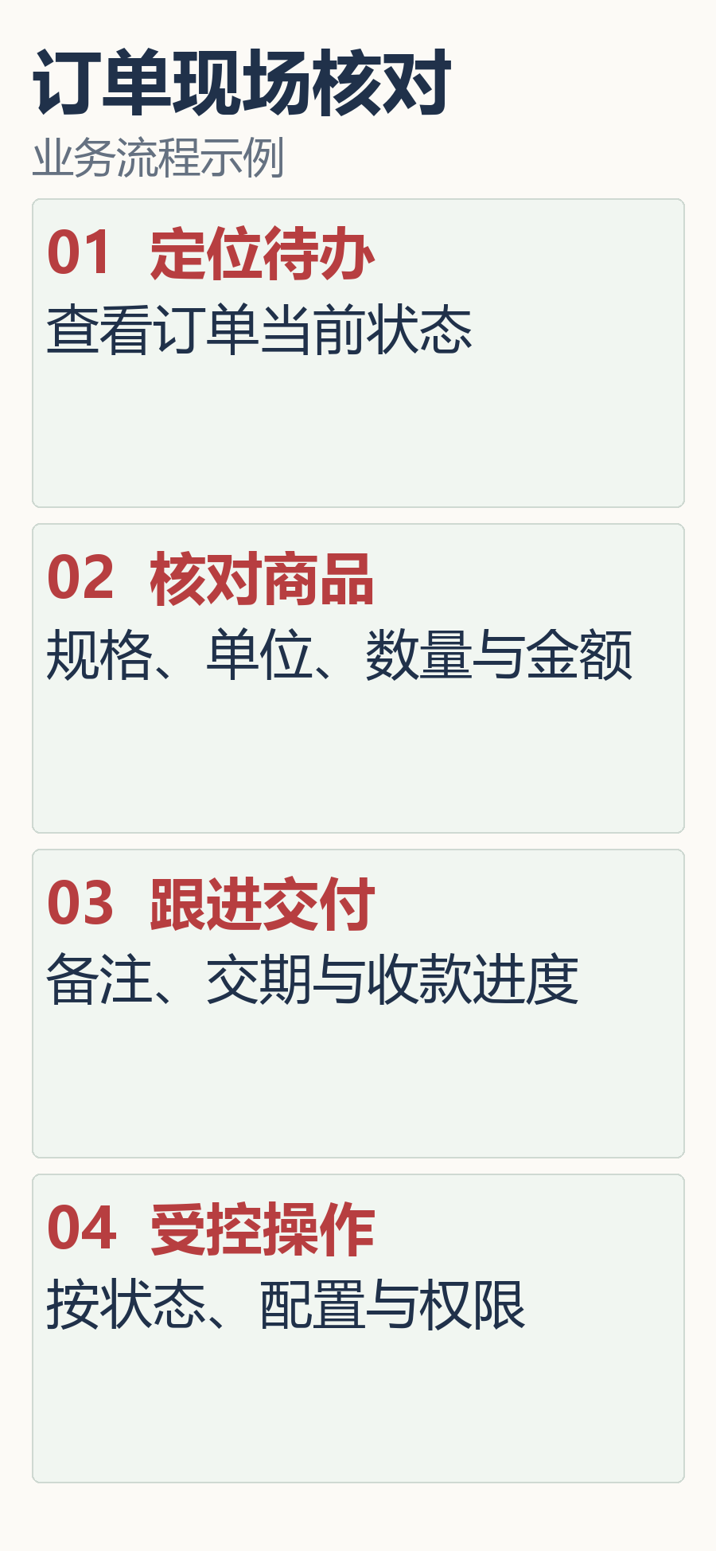
05 主线C：手机处理订单
外出拜访与项目现场也能跟进订单
按状态找到待办，打开订单核对客户、商品、金额、备注和收款进度。学校与书店现场提出的变化可以及时回到订单事实。
01
按状态定位
列表按全部、待确认、待审核、待出库、待发货分组，项目人员可快速找到待办
02
核对订单事实
客户、SKU、单位、数量、金额、备注和状态集中在订单详情中
03
动作受权限控制
订单状态、账号权限和应用开关共同决定可操作动作
教材现场核版本，文具补货查数量，体育订单核对交付时间
手机管理端 · 手机订单列表
业务流程示例
云上订货 · 文体用品行业订货系统解决方案
41

Slide 42
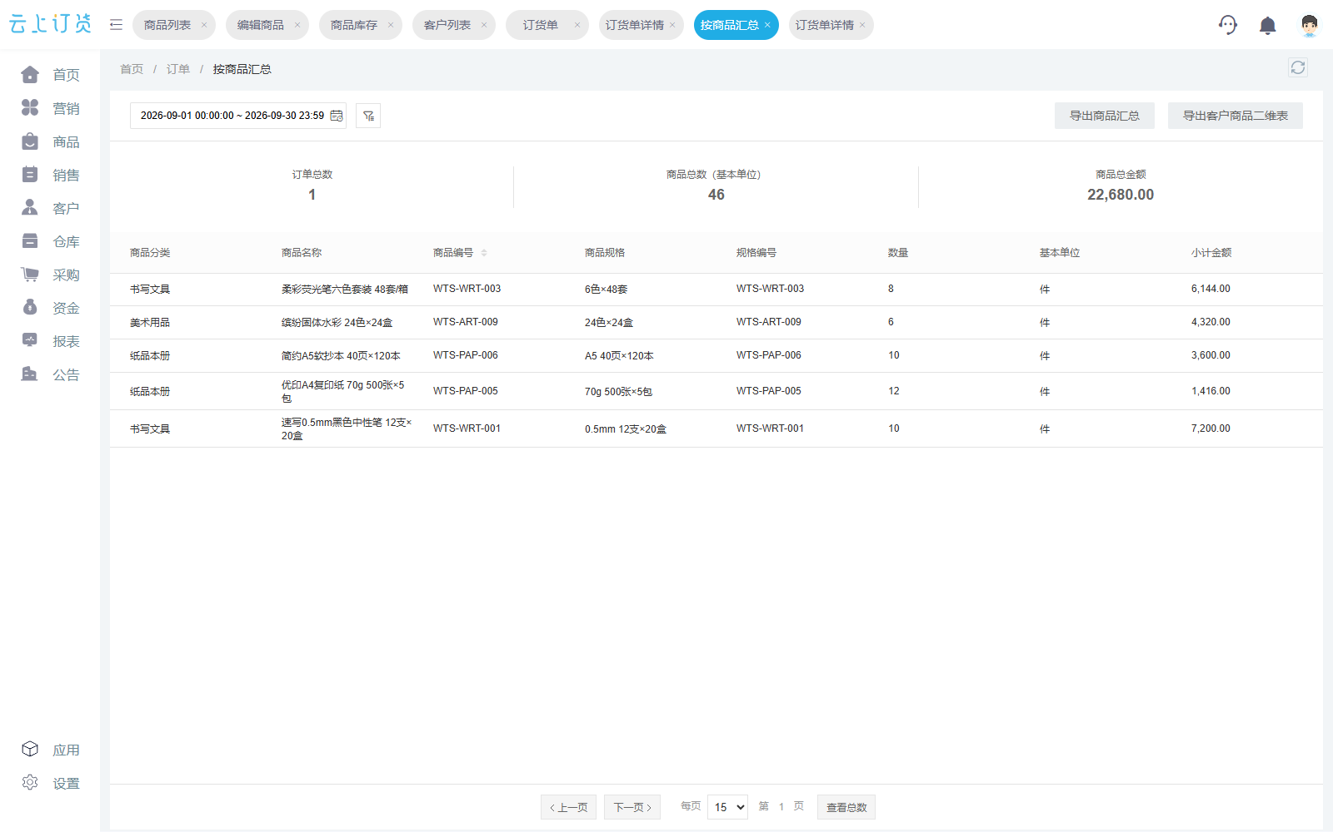
05 主线C：先汇总真实订单，再谈采购
按商品汇总把已审核订单还原为SKU级数量
图为业务示例，汇总先固定原订单、客户、状态及时间口径。基本件的教辅和文具不能按包装文字直接混算为册或支。
按商品汇总
业务示例
01
SKU汇总
按商品、规格与单位查看需求总量
02
客户维度
按客户或客户类型筛选需求
03
二维导出
客户 × 商品矩阵用于人工核对项目需求
汇总口径来自已选订单事实，与系统预测销量区分
云上订货 · 文体用品行业订货系统解决方案
42
Notes:
文体用品原商品配置示例：WTS-WRT-001为黑色0.5mm 12支×20盒，基本件、多单位与组合未启用，零售806.40/批发720。WTS-EDU-017为三年级数学上册×40册，基本件、多单位与组合未启用，零售761.60/批发680，出版社版本由企业补齐并取得学校确认。报价、询盘、预售、套餐、组装、预测、配送及授信按所需应用启用配置后使用，原报价执行、客户下单、采购交付、实际资金与开票分别核对。

Slide 43
05 主线C：以销定采先算清缺口
订单量、系统库存、采购在途和已出库共同形成采购参考
图为采购业务说明。按单缺口与周期预测分别判断；采购预测当前关闭，供方、目标仓、有效在途、单位与交期仍由人员核清。
需求输入
缺口计算
人员确认
需求来自已选订单的商品、规格和数量
默认采购量按现有公式计算，并显示库存与在途
供应商、采购量和采购价由采购人员负责
现有能力采用规则计算并由人员确认，不含AI预测或无人采购
云上订货 · 文体用品行业订货系统解决方案
43
Notes:
文体用品原商品配置示例：WTS-WRT-001为黑色0.5mm 12支×20盒，基本件、多单位与组合未启用，零售806.40/批发720。WTS-EDU-017为三年级数学上册×40册，基本件、多单位与组合未启用，零售761.60/批发680，出版社版本由企业补齐并取得学校确认。报价、询盘、预售、套餐、组装、预测、配送及授信按所需应用启用配置后使用，原报价执行、客户下单、采购交付、实际资金与开票分别核对。

Slide 44
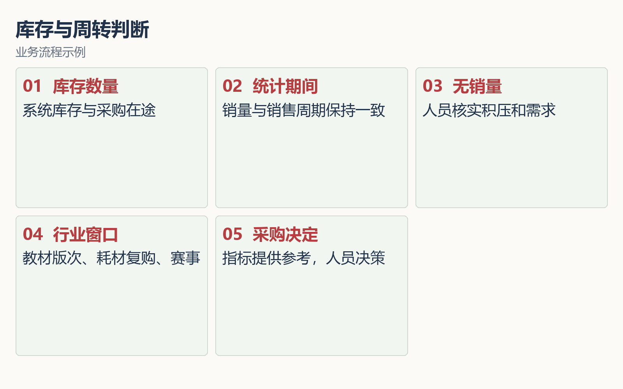
05 主线C：四类商品采用不同周转策略
库存与周转指标帮助识别积压、缺货和补货节奏
中性笔列表可用62、系统76、销量60，来源差异先回查。目标仓可供量、渠道销量与客户消耗分别核，不由包装推算差值。
库存与周转判断
业务流程示例
01
当前库存
查看具体SKU的系统库存
02
周转天数
结合销量、销售周期和采购在途计算
03
差异策略
教材看版本窗口，耗材看稳定复购，体育看赛事节点
周转是辅助判断，不承诺系统自动给出最优采购结论
云上订货 · 文体用品行业订货系统解决方案
44
Notes:
文体用品原商品配置示例：WTS-WRT-001为黑色0.5mm 12支×20盒，基本件、多单位与组合未启用，零售806.40/批发720。WTS-EDU-017为三年级数学上册×40册，基本件、多单位与组合未启用，零售761.60/批发680，出版社版本由企业补齐并取得学校确认。报价、询盘、预售、套餐、组装、预测、配送及授信按所需应用启用配置后使用，原报价执行、客户下单、采购交付、实际资金与开票分别核对。

Slide 45
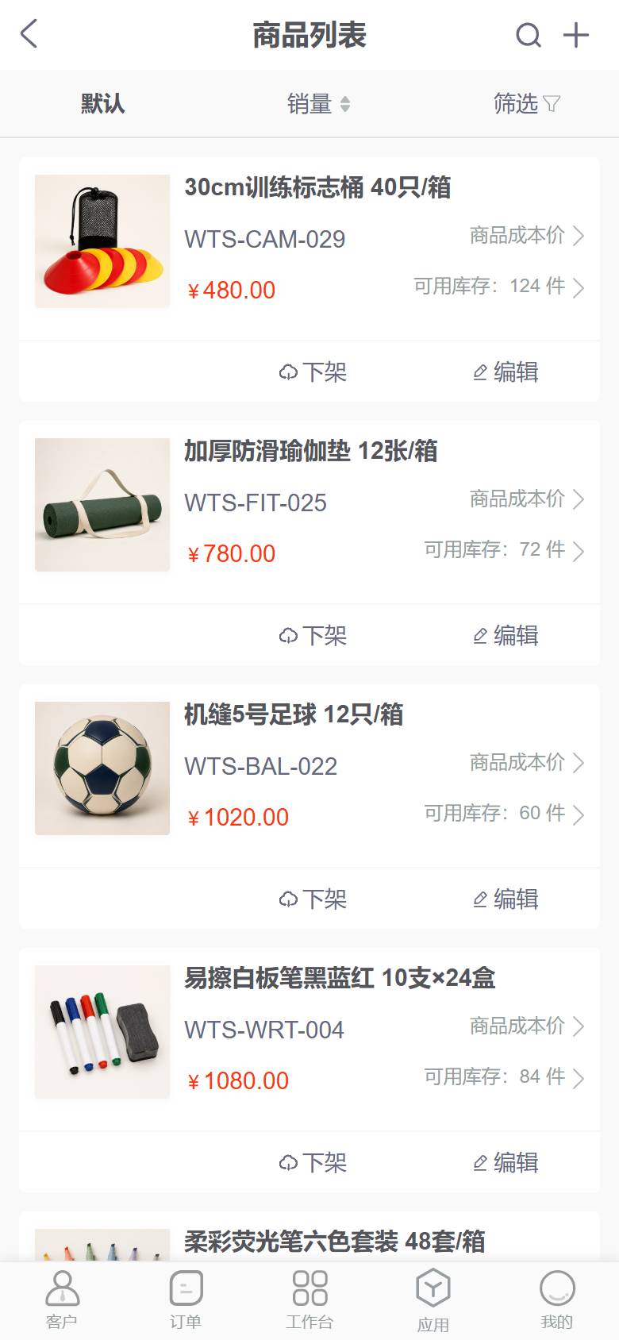
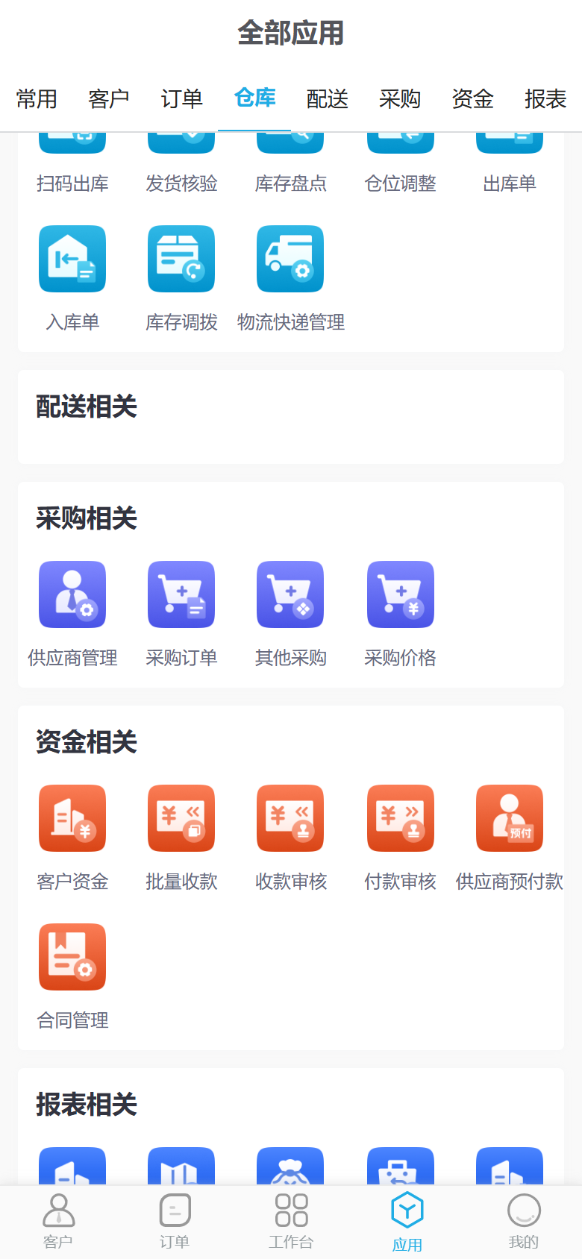
05 主线C：手机查询与仓库现场
商品查询与仓库作业进入同一部手机
手机管理按所需应用和岗位权限处理现场任务。商品查询核目标仓库存，扫码出库、发货核验与实际交付分别沿原单核对。
01
商品查询
随时查看主图、编码、价格和可用库存，现场确认具体商品
02
仓库应用
扫码出库、发货核验、库存盘点、仓位调整、出入库单和库存调拨均有实际入口
03
PC端边界
商城装修、系统设置、批量导入和集中数据治理仍由PC管理端完成
手机负责现场快速处理，PC负责系统配置和批量治理
手机管理端 · 商品查询示例
手机管理端 · 仓库入口示例
云上订货 · 文体用品行业订货系统解决方案
45
Notes:
文体用品原商品配置示例：WTS-WRT-001为黑色0.5mm 12支×20盒，基本件、多单位与组合未启用，零售806.40/批发720。WTS-EDU-017为三年级数学上册×40册，基本件、多单位与组合未启用，零售761.60/批发680，出版社版本由企业补齐并取得学校确认。报价、询盘、预售、套餐、组装、预测、配送及授信按所需应用启用配置后使用，原报价执行、客户下单、采购交付、实际资金与开票分别核对。

Slide 46
06 主线D：按交付窗口组织配送
学校、场馆和企事业客户的时间、地址与要求随单传递
配送管理当前关闭，启用配置岗位后按原客户、交期和实际出库组织交付。任务完成、实收与签收凭据分别核对。
订单要求
配送执行
能力边界
地址、联系人、时间窗和项目备注随单核对
配送任务和状态按当前应用能力处理
不承诺连续轨迹、智能调度或自动路线优化
先把交付要求写清，再让状态可回看
云上订货 · 文体用品行业订货系统解决方案
46
Notes:
文体用品原商品配置示例：WTS-WRT-001为黑色0.5mm 12支×20盒，基本件、多单位与组合未启用，零售806.40/批发720。WTS-EDU-017为三年级数学上册×40册，基本件、多单位与组合未启用，零售761.60/批发680，出版社版本由企业补齐并取得学校确认。报价、询盘、预售、套餐、组装、预测、配送及授信按所需应用启用配置后使用，原报价执行、客户下单、采购交付、实际资金与开票分别核对。

Slide 47

06 主线D：签收结果要能回看
配送完成附件与回单记录，连接交付事实和后续对账
配送启用后按岗位保存附件与回单人员、时间和备注。学校分批实收和差异仍回原单核对，完成状态不代替实际签收。
完成配送
收回回单
进入核对
上传附件并填写配送备注
记录回单人员、时间、备注和图片
回单作为业务凭证，独立法律效力不在系统承诺范围。
系统记录附件与回单，不含电子签章或法律存证。
云上订货 · 文体用品行业订货系统解决方案
47
Notes:
文体用品原商品配置示例：WTS-WRT-001为黑色0.5mm 12支×20盒，基本件、多单位与组合未启用，零售806.40/批发720。WTS-EDU-017为三年级数学上册×40册，基本件、多单位与组合未启用，零售761.60/批发680，出版社版本由企业补齐并取得学校确认。报价、询盘、预售、套餐、组装、预测、配送及授信按所需应用启用配置后使用，原报价执行、客户下单、采购交付、实际资金与开票分别核对。

Slide 48
06 主线D：退换差异必须回到原订单
错版本、错规格、适配不符、破损或套装缺件，统一留在退货流程
现有退货详情承接客户、订单、商品、原因、备注、附件、入库与退款状态。行业原因通过真实选择和说明记录。
教材差异
规格差异
交付差异
错年级、错科目、错版本或册次
文具颜色/笔尖、体育尺码/号数、耗材适配不符
破损、少件或套装不完整，用备注和附件留痕
退货流程记录真实差异，当前范围不含行业专用质检或自动判定
云上订货 · 文体用品行业订货系统解决方案
48

Slide 49
06 主线D：按业务单据对清往来
订单、退货、收款与退款进入同一客户对账视图
对账按期间及有效原单核应收、收退款和差异。授信当前关闭，所需额度账期先配置；企业确认、客户意见、银行到账及开票分别核。
订单侧
退货侧
差异确认
订单应收、已收和待收按当前单据汇总
退单应退、已退和待退进入本次对账
账单导出后逐项核对，确认与差异处理按财务流程执行
对账范围以页面所列业务单据为准，不含所有资金自动对平
云上订货 · 文体用品行业订货系统解决方案
49
Notes:
文体用品原商品配置示例：WTS-WRT-001为黑色0.5mm 12支×20盒，基本件、多单位与组合未启用，零售806.40/批发720。WTS-EDU-017为三年级数学上册×40册，基本件、多单位与组合未启用，零售761.60/批发680，出版社版本由企业补齐并取得学校确认。报价、询盘、预售、套餐、组装、预测、配送及授信按所需应用启用配置后使用，原报价执行、客户下单、采购交付、实际资金与开票分别核对。

Slide 50
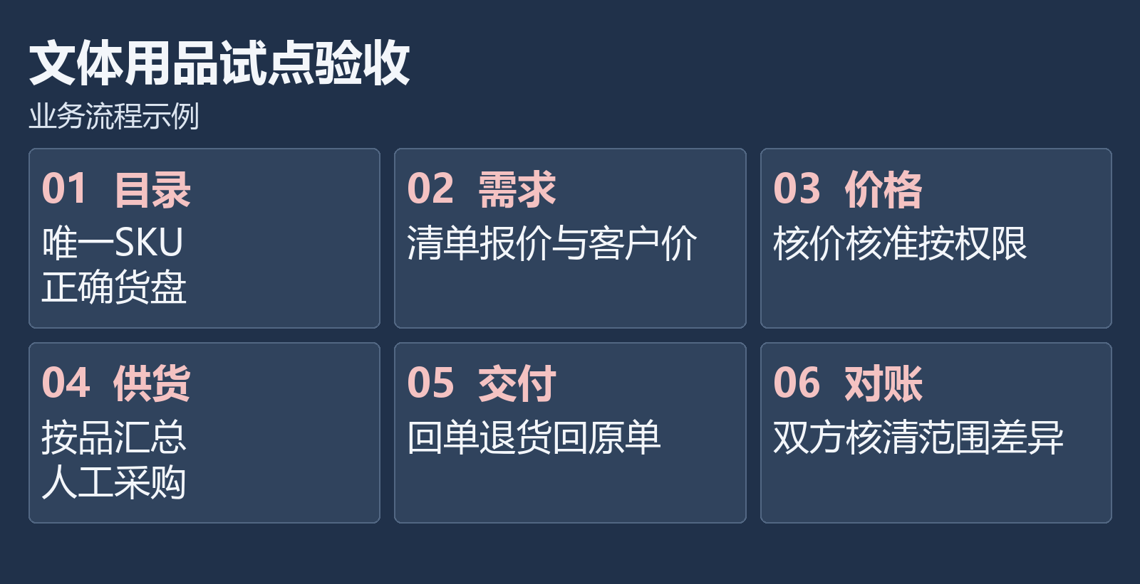
07 上线：用真实订单验收四条主线
先跑通一个客户、一组SKU、一张项目清单和一次完整交付
当前54项应用仅商城装修启用。报价、询盘、预售、套餐、采购预测、配送和授信按业务需要先启用配置，再用原订单验收。
试点业务链
01
四类商品字段能否唯一识别SKU
02
客户能否快速找到正确货盘
03
项目清单能否形成可执行客户价
04
预估价是否停在核价门槛
05
核准是否遵守价格权限边界
06
按品汇总能否支撑人工采购
07
配送回单与退货是否回到原订单
08
对账范围与差异是否双方清楚
验收标准：八个结果在同一条真实业务链上相互一致
云上订货 · 文体用品行业订货系统解决方案
50
Notes:
文体用品原商品配置示例：WTS-WRT-001为黑色0.5mm 12支×20盒，基本件、多单位与组合未启用，零售806.40/批发720。WTS-EDU-017为三年级数学上册×40册，基本件、多单位与组合未启用，零售761.60/批发680，出版社版本由企业补齐并取得学校确认。报价、询盘、预售、套餐、组装、预测、配送及授信按所需应用启用配置后使用，原报价执行、客户下单、采购交付、实际资金与开票分别核对。

